Slide 1

模型融合预融合方法
论文阅读报告
汇报人：邱盈钢 日期：2024年11月10日
Notes:
老师、师兄下午好，我今天要汇报的是模型融合中的预融合方法论文的阅读报告

Slide 2
目录
Contents
1
预融合方法概述
2
线性微调
3
架构转换
4
权重对齐
5
总结
Notes:
我将从这五个方面来汇报我这几周的工作，首先我先简述一下预融合方法有哪些，接着介绍三个不同的预融合方法，最后再讲讲再阅读过程的出现的问题以及困难

Slide 3
1.预融合方法概述

Slide 4
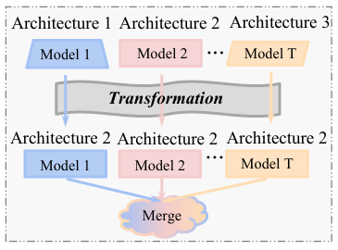
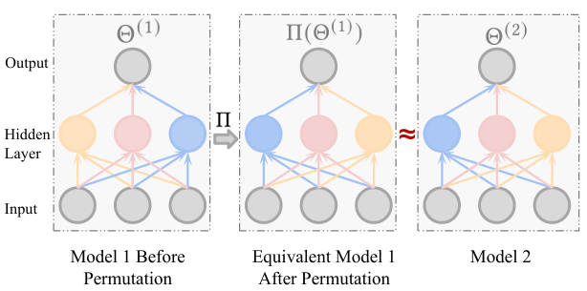
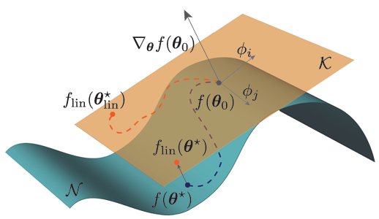
预融合方法概述
目标：为模型融合阶段提供更好的融合条件
方法主要分类
线性微调：模型在切空间微调(图a)，提高模型的权重解缠（weight disentanglement）能力
架构转换：将不同架构的模型对齐为同一架构(图b)
权重对齐：对齐权重(图c)，使不同模型的权重在同一个局部最小值区域内
(a) 切空间微调
(b) 架构转换
(c) 权重对齐
Notes:
预融合的主要目标是为模型融合阶段提供更好的融合条件
其主要分为三类分别是线性微调、架构转换、权重对齐
线性微调指模型直接再切空间内线性优化，而不是直接非线性微调模型，如a所示，线性微调时，参数只在黄色平面内变化，线性微调的好处时能够提高模型权重解缠能力，减轻不同任务之间的干扰
当模型具有不同架构时，模型的参数就不能直接融合，之就需要将不同模型转换为统一架构，这通常是通过知识蒸馏的技术实现的，转换为同一架构后就可以使用模型融合算法融合模型的参数
最后一个权重对齐，有研究表明同一功能网络如果其初始化参数不同，那么他们优化后的最终参数也会有很大的不同，这时如果直接平均网络参数，往往会产生非常差的结果，因此就要将权重对齐，使他们尽可能接近，即让他们的权重尽量再同一局部最小值区域，这时在融合参数就会产生较好的结果
接下来我就从这三个方面来汇报我最近阅读的论文

Slide 5
2.线性微调
Notes:
首先是线性微调

Slide 6
Task Arithmetic in the Tangent Space: Improved Editing of Pre-Trained Models
作者：Guillermo Ortiz-Jimenez、Alessandro Favero、Pascal Frossard
Notes:
在这个方面比较具有代表性工作是。。。。。
这篇文章的作者是吉列尔莫等人，来自洛桑联邦理工学院，这篇文章发表在了2023年的NeurIPS上

Slide 7
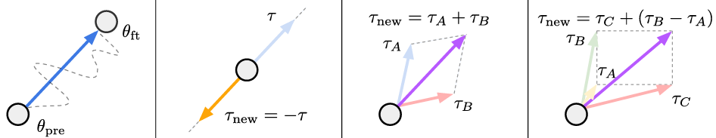
1.任务向量
出处：Editing Models With Task Arithmetic (Gabriel Ilharco et al.)
主要思想：通过微调后的模型权重减去预训练模型的权重获得任务向量，然后对任务向量进行算术运算来控制模型行为(任务算术)
(a) 任务向量
(b) 任务遗忘
(c) 任务融合
(d) 任务类比
Notes:
在讲这篇文章的工作前，我先介绍一下任务向量，这是这篇文章的基础背景，任务向量一词出自于editing。。。这篇文章，作者是Gabriel，来自华盛顿大学，这篇文章的主要思想是用微调后的模型权重减去其预训练模型的权重，从而获得任务向量就如这个图a所示，然后对任务向量进行加减等操作来控制模型行为
例如，如果我们想对多个任务进行融合，就像图c一样，我们就将任务向量加到预训练模型的参数即可
如果相对某个任务遗忘，那我们就用模型减去这个任务向量即可
如果想进行任务类比，例如A对于B就行C对于D一样，那么我们就可以用A,B,C这三个任务向量构造出D的任务向量，就像d一样，B-A代表的是这两个任务间的差距，因为A对于B类似于C对于D，那C与D的差距与A和B的差距类似，将C的任务向量加上A和B之间的差距就能构造出D的任务向量

Slide 8
2.介绍
背景：许多研究基于任务向量实现了高效、低花费以及可扩展的方法，但对任务算法的基本原理及其普遍有效性的理解仍然有限
本文贡献：
  将任务算术用符号形式化
  提出了权重解缠的概念，为任务算术属性提供了必要条件
  让模型在切空间内进行微调，提高了模型的权重解缠能力，增强了任务融合以及任务遗忘的性能
  实验说明了权重解缠属性只在预训练模型中出现
Notes:
介绍完任务向量后，开始介绍切空间优化这篇文章，任务向量虽然在很多工作中都实现了非常好的效果，但是研究者对任务向量的理解非常有限
因此作者首先定义了一系列符号，对任务算术进行了数学形式上的解释
然后为了探究任务算术的有效性，作者提出了权重解缠的概念，一个模型如果满足权重解缠，那么他就满足任务算术的性质
然后作者为了提高模型权重解缠能力以及模型融合后的性能，提出了在切空间内优化的方法
最后用实验说明了权重解缠属性只在预训练模型中出现，在随机初始化上的模型并不满足任务算术的性质

Slide 9
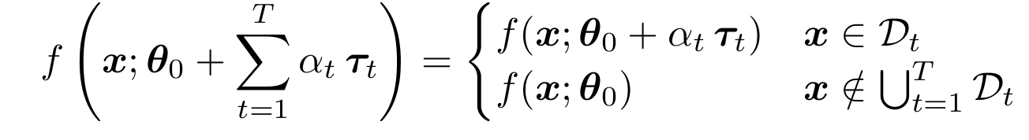
3.任务算术形式化
一个神经网络满足任务算术，那么他满足如下公式
公式解释：$τ_{t}$为不同任务的任务向量，模型加上不同任务向量只会影响对应任务数据的输出，而不会影响其他任务数据的输出
Notes:
然后这里我介绍作者对任务算术进行的形式化解释，作者认为一个神经网络满足任务算术，那么他满足这个公式
这个公式的意思是，对一个模型，他的参数是预训练模型的参数加上不同任务向量的线性组合，对于一个来自任务t的数据，模型的输出等价于预训练模型参数直接加相应任务向量的输出，对于不属于任何任务的数据，他的输出就等价于预训练模型的输出
公式说明$，如果τ_{t}$为不同任务的任务向量，模型加上不同任务向量只会影响对应任务数据的输出，而不会影响其他任务数据的输出
从而就达到了不同任务之间不会互相干扰

Slide 10
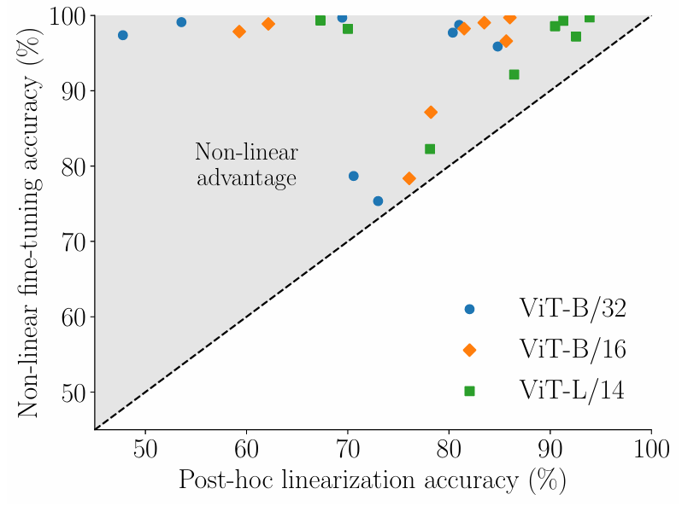
4.原始微调的非线性性质
之前的工作假设任务算术有效的原因是微调是在线性区域，即满足：
作者用网络的后线性化版本(post-hoc linearized)对这个假设进行了验证，结果如图(a)
图(a) 原始微调模型与后线性化模型在单任务上的精度对比
Notes:
之前的工作认为模型具有任务算术属性的原因是因为模型的微调实在线性区域里进行的，即模型对应的函数满足一阶泰勒展开
然后作者为了验证模型是否是在线性区域里微调的，他就构建了一个后线性化模型来验证之前工作的假设是否成立
结果如图所示，这个图是原始微调模型与后线性化模型在单精度上的对比
图中不同颜色的点代表了不同的数据集，通过这个图我们看出原始微调模型的单任务精度在绝大多数的情况都显著优于后线性化模型
这个结果说明了模型的任务算术属性不是因为线性微调，而是模型的非线性造成的

Slide 11
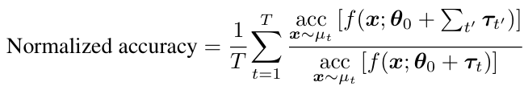
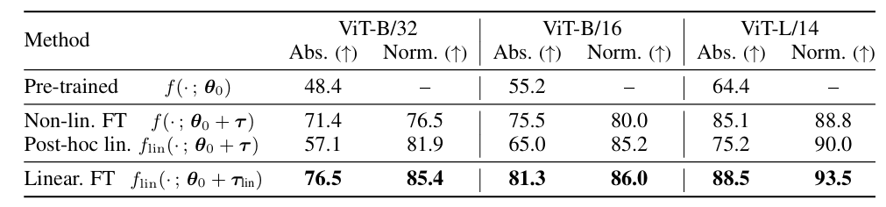
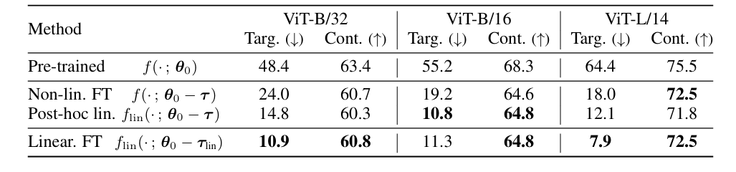
4.原始微调的非线性性质
原始微调模型与后线性化模型的任务融合、任务遗忘实验实验结果
表(a) 任务融合结果
图(b) 任务遗忘结果
Notes:
作者还做了任务融合和任务遗忘的实验
在这个表中pre-train是预训练模型的结果，Non-lin FT是直接在原始模型上进行任务算术，post-hoc lin是在后线性化模型上进行任务算术，
abs是模型的绝对精度，是不同任务准确率的平均，
norm是归一化精度，这是他的公式，其代表的是模型相较于融合前模型能保持的相对精确率
实验结果表明，原始模型额绝对精度显著优于后线性化模型，但是原始模型的归一化精度却低于后线性化模型，在任务遗忘的实验中，原始模型甚至不如后线性化模型
通过这个实验，进一步说明模型任务算术有效而原因不能归因与模型在线性区域内微调

Slide 12
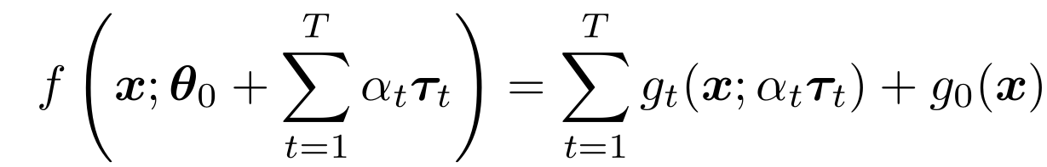
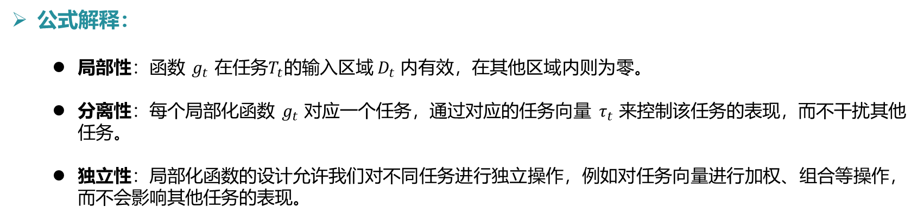
5.权重解缠
权重解缠的形式化描述：
公式解释：
  局部性：函数 $g_{t}$ 在任务$T_{t}$的输入区域$D_{t}$内有效，在其他区域内则为零。
  分离性：每个局部化函数 $g_{t}$ 对应一个任务，通过对应的任务向量 $τ_{t}$ 来控制该任务的表现，而不干扰其他任务。
  独立性：局部化函数的设计允许我们对不同任务进行独立操作，例如对任务向量进行加权、组合等操作，而不会影响其他任务的表现。
Notes:
既然模型不能用线性微调来解释，作者就提出了模型满足任务算术的必要条件，就是权重解缠
公式解释：
局部性：函数 $g_{t}$ 在任务$T_{t}$的输入区域$D_{t}$内有效，在其他区域内则为零，即不产生影响。这就保证了不同任务之间的相互独立。
分离性：每个局部化函数 $g_{t}$ 对应一个任务，通过对应的任务向量 $τ_{t}$ 来控制该任务的表现，而不干扰其他任务。这种分离性通过权重解耦来实现。
独立性：局部化函数的设计允许我们对不同任务进行独立操作，例如对任务向量进行加权、组合等操作，而不会影响其他任务的表现。这种独立性使得任务算术成为可能

Slide 13
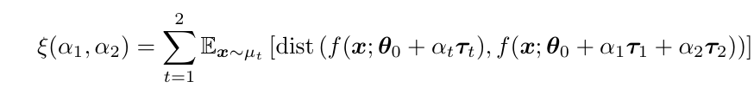
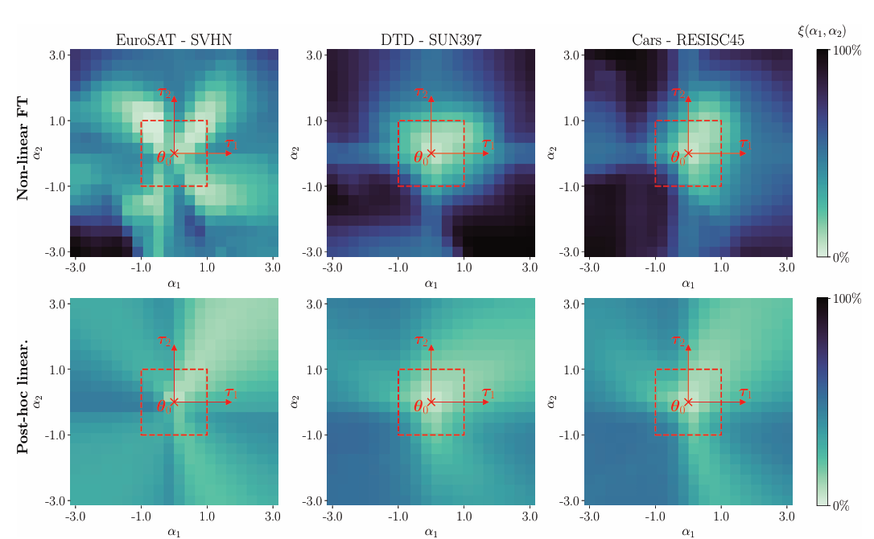
5.权重解缠
权重解缠可视化：
可视化结果：
后线性化模型的解缠误差明显比原始微调模型小的多，这与实验结果中后线性化模型的归一化准确率比原始微调模型的归一化准确率高的结果一致
Notes:
作者为了形象的展示模型权重解缠属性，他使用了这个公式来对权重解缠进行可视化，作者称为解缠误差
这个公式的意思如果融合后的模型与单任务这个模型的输出一样，那么dist这个函数就为0，否则就为1，这个公式越接近0，说明不同任务之间的干扰就越小
这个图就是权重解缠的可视化结果，这个图展示了，后线性化模型的解缠误差显著低于原始模型
这个结果与之前的模型归一化准确率高于原始模型的结果相一致

Slide 14
6.切空间微调
之前的实验得到的结果：
  原始微调模型在单个任务的精度上比后线性化模型高
  在任务融合实验中，后线性化模型的归一化准确率比原始微调模型高
作者提出新的微调方法：
后线性化模型在单个任务精度较低，那么让模型直接在切空间内进行微调，以提高线性化模型在单任务上的精度
Notes:
通过之前的实验，我们可以得到，原始的模型在单个任务的精度显著高于后线性化模型
但在任务融合的归一化精度以及权重解缠方面都优于原始微调模型
因此，如果能够提高后线性化模型在单任务上的精度，那么就会提高任务融合的准确率
因此作者直接让模型在切空间内进行微调，就是优化这个公式，以提高线性模型在单任务上的准确率

Slide 15
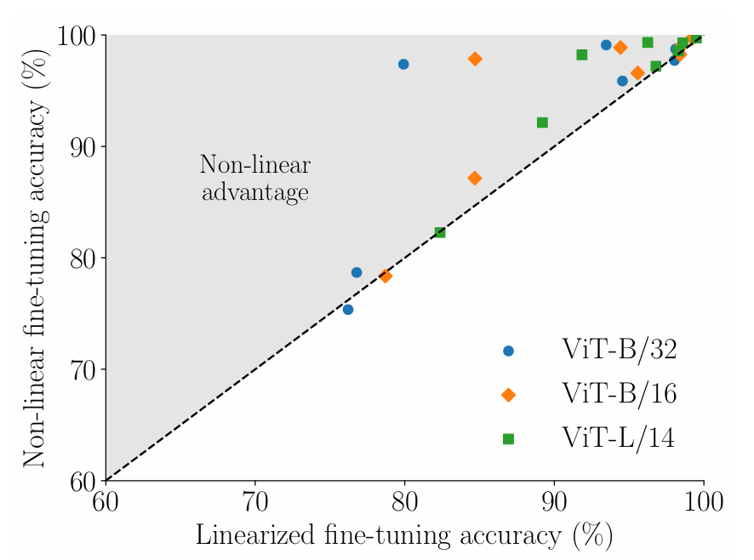
6.切空间微调
切空间微调在单任务上的精度
切空间微调任务融合、任务遗忘实验结果
表(a) 任务融合结果
图(b) 任务遗忘结果
Notes:
第一个图展示了切空间微调后的模型与原始模型在单任务精度上的对比，从这个图中可以发现线性微调后的模型在单任务精度的性能得到了显著提升
在任务融合中，由于提升了单任务的精度，并且利用了线性模型的权重解缠属性，其都实现的最优的性能

Slide 16
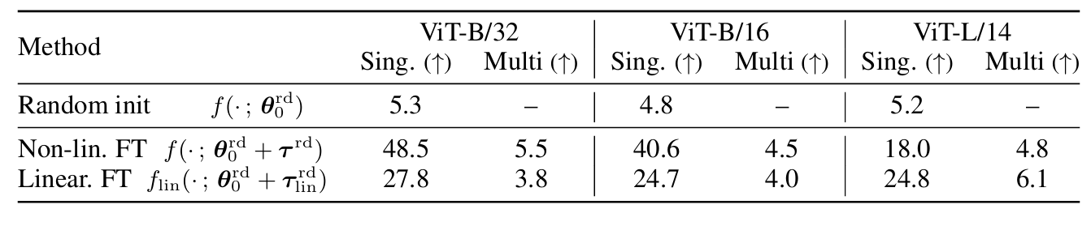
7.预训练模型的权重解缠性质
实验背景：任务算术不仅在CLIP预训练模型中有作用，还在GPT等预训练中起作用，作者为了探究权重解缠是模型本身的性质还是预训练模型的性质，于是作者探究了随机初始化的模型是否满足权重解缠性质
实验结果
Notes:
最后，作者还研究了权重解缠这个属性是模型本身所具有的还是只在预训练模型中出现，作者对数据参数化的模型进行微调，然后进行任务融合额实验
可以看到在任何模型中，其融合后的精度都显著下降，所以权重解缠这个属性不是模型与生俱来的，而是存在于预训练模型当中的

Slide 17
8.总结
本文工作：
  将任务算术用符号形式化，并用实验说明了任务算术的成功不是依赖的原始模型的线性能力，而是依赖的模型非线性能力
  提出了权重解缠的概念，为任务算术提供了必要条件
  让模型在切空间内进行微调，提高了模型的权重解缠能力，增强了任务融合以及任务遗忘的性能
  实验说明了权重解缠属性只在预训练模型中出现
本文不足：
  本文直接在整个权重空间线性化模型，这使得模型在微调与推理阶段的开销都增加了2-3倍
Notes:
最后，对这篇文文章做个总结

Slide 18
3.架构转换

Slide 19
FUSECHAT: Knowledge Fusion of Chat Models
作者： Fanqi Wan、 Longguang Zhong、Ziyi Yang等
Notes:
中山大学，

Slide 20
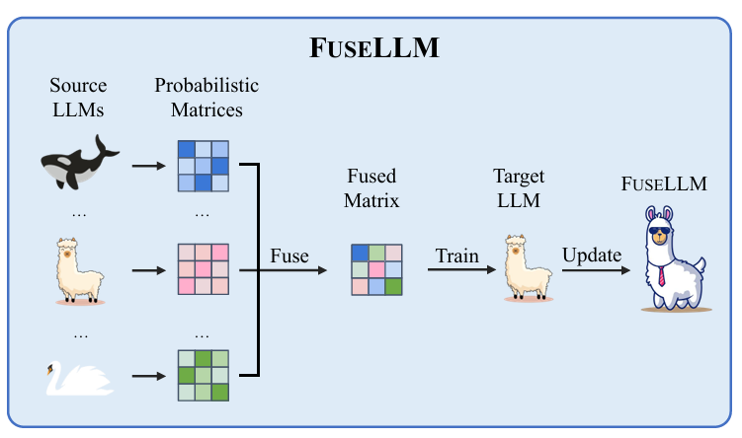
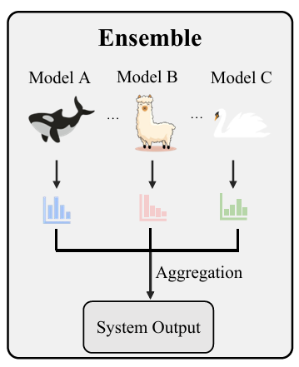
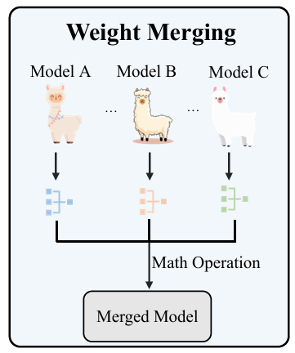
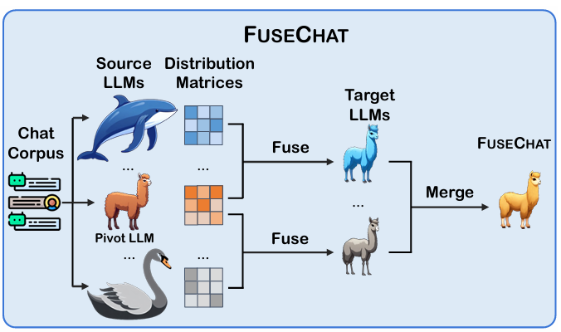
1.介绍
背景：大语言模型（如GPT、LLaMA等）在各种自然语言处理任务上取得巨大的成功，将不同模型的优点集中到一个模型中具有非常好的前景。
相关工作
本文贡献：
  将不同架构和大小的模型融合到一起
  FuseLLM需要在训练时将所有知识融合到一起，而FuseChat可以在部署时动态融入知识
  FuseChat两两融合成目标网络，缓减了知识蒸馏难度
Notes:
首先，我先对这篇论文进行一个总体的介绍
这篇文章提出的背景是这样的：大语言模型在各个自然语言处理任务上取得了非常大的成功，然后将这些不同架构模型的优点集中到一个模型中是非常有前景的，这也是这篇文章的一个主要工作
在这个文章之前也有许多融合的方法
第一个就是集成方法，他的主要思想是在推理时同时部署多个不同的模型，对于一个输入，每个模型都会推理一遍得到输出，然后再将这些输出通过加权平均等操作聚合起来，虽然集成方法可以提高模型的性能，但是其计算资源，内存资源开销也是非常大的，因为他要同时维护多个模型同时运行
第二个就是权重融合方法，就如之前提到的任务算术方法，这个方法虽然可以大幅减少资源的开销并保持不错的性能，但是他要求在相同架构上进行，如果模型额架构不一样，那就不能直接在权重空间内融合模型
在这个工作之前的工作时FuseLLM，这个方法他主要时利用的知识蒸馏技术来融合不同的模型的，在这个工作中他主要解决了不同模型输出融合的一个问题，因为不同语言模型他的分词器不同，得到的token分布也不相同，因此需要先将不同模型的token对齐后，才能进行输出的融合
Fusechat是改进的fusellm这个方法
在fusechat中，他融合的都是同一大小的模型，例如模型都是7b或3b，而fusechat中则融合了不同大小的一个模型
第二个改进是在部署时动态融合知识，fusellm他需要在训练时融合所有源模型的输出，然后训练，因此要融入一个新知识，就要通过训练来获得知识
而fusechat他可以在部署后动态的融入知识，因为他不需要训练最终的模型，而是通过权重融合方法融入知识
最后一个改进是减缓了知识蒸馏的难度，因为fusechat他需要将多个模型的输出进行对齐合并，而fusechat则是选择一个中心模型，与源模型两两融合知识

Slide 21
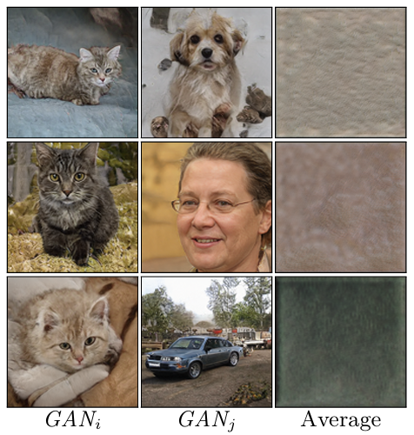
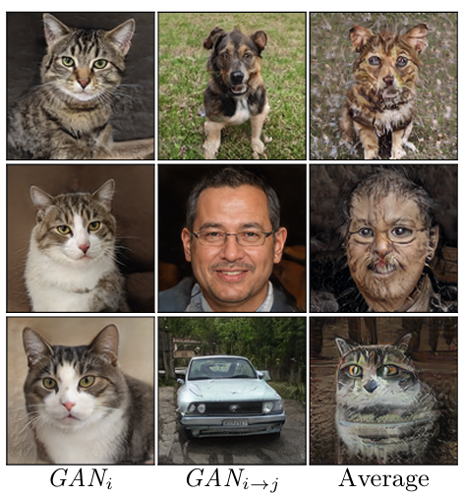
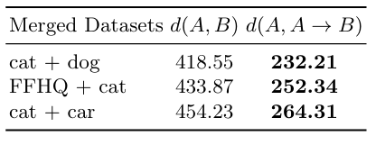
2.相似工作
工作：GAN Cocktail: mixing GANs without dataset access（ Omri Avrahami et al.）
基本思想：
  不同功能模型有不同架构，就算架构一样，直接平均模型的参数，其输出也往往没有意义
  选出一个跟模型，作为微调的初始化模型，其它模型通过将自己的输出作为跟模型训练目标，向跟模型对齐
  最后将参数平均
直接平均
对齐跟模型再平均
权重距离
Notes:
这篇文章发表在了eccv上
其基本思想是通过知识蒸馏来合并模型
首先不同模型有不同的架构，就算不同功能的模型具有同一架构，直接平均他们的参数得到模型的输出也往往没有意义的，因为这两个模型的权重距离非常远
为了解决这个问题，作者首先选出一个模型作为跟模型，然后将其视为初始化模型来提取不同模型的知识，这样其他模型就与这个跟模型对齐了，对齐后的模型的权重距离就会接近，这时在平均参数，就会得到融合了不同模型知识的一个输出

Slide 22
3.方法
两阶段方法：与FuseLLM直接将多个知识直接融合不同，FuseChat先知识融合再模型合并
知识融合：
  选择一个模型作为中心模型，并其他模型与其进行两两知识融合形成多个目标模型
模型融合：
  将多个目标模型通过一个算法在权重空间内进行合并
Notes:
然后开始介绍fusechat他的主要方法
与fusellm直接融合不同模型的知识不同fusechat是一个两阶段的模型
第一个阶段时知识融合，与gan cocktail类似，他也是选择一个模型作为中心模型与源模型进行两两知识融合，然后得到多个目标网络，这些目标网络在权重空间内非常接近，因此可以进行权重融合操作
第二阶段就是在权重空间内对模型进行合并，从而得到最终模型

Slide 23
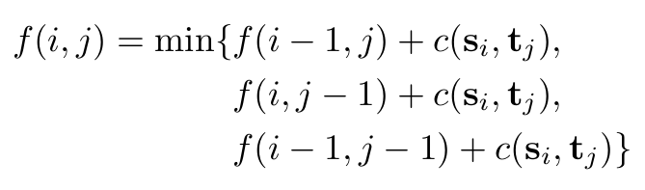
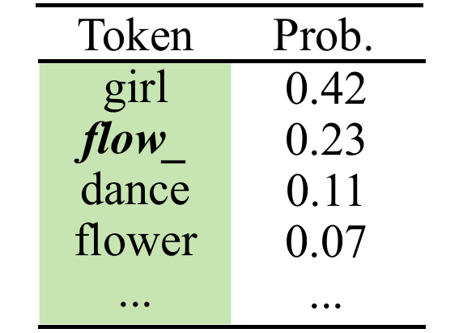
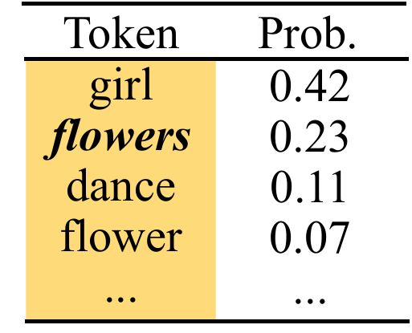
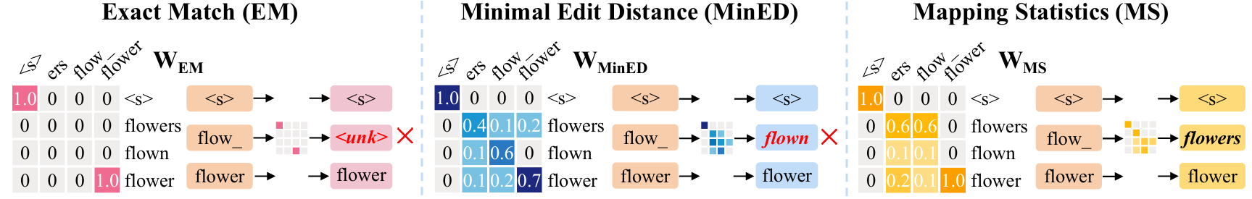
3.方法
知识融合
  序列对齐（sequence alignment）
A beautiful flower
Good atmosphere
  Tokenizer B
  Tokenizer A
  Tokenizer B
  Tokenizer A
A, beautiful, flower
Good, atmosphere
A, beautiful, flow, er
Good, atmo, sphere
  align
  align
[(A), (A)], [(beautiful) , (beautiful)], [(flower), （flow, er)]
[(Good), (Good, atmo)], [(atmosphere) , (sphere)]
  分布对齐（distribution alignment）

Slide 24
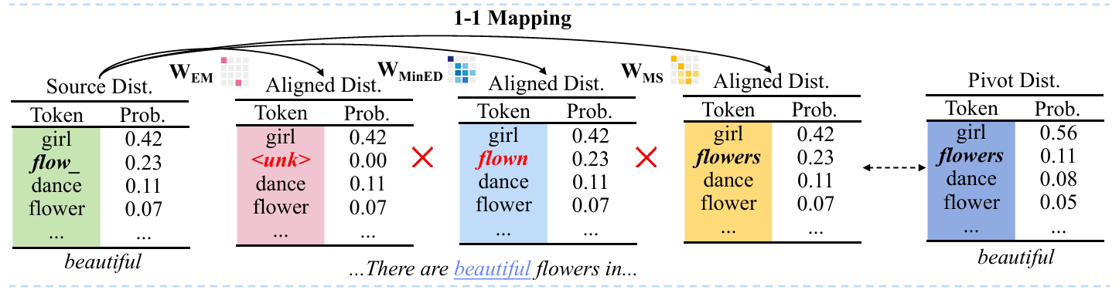
3.方法
知识融合
  分布对齐（distribution alignment）

Slide 25
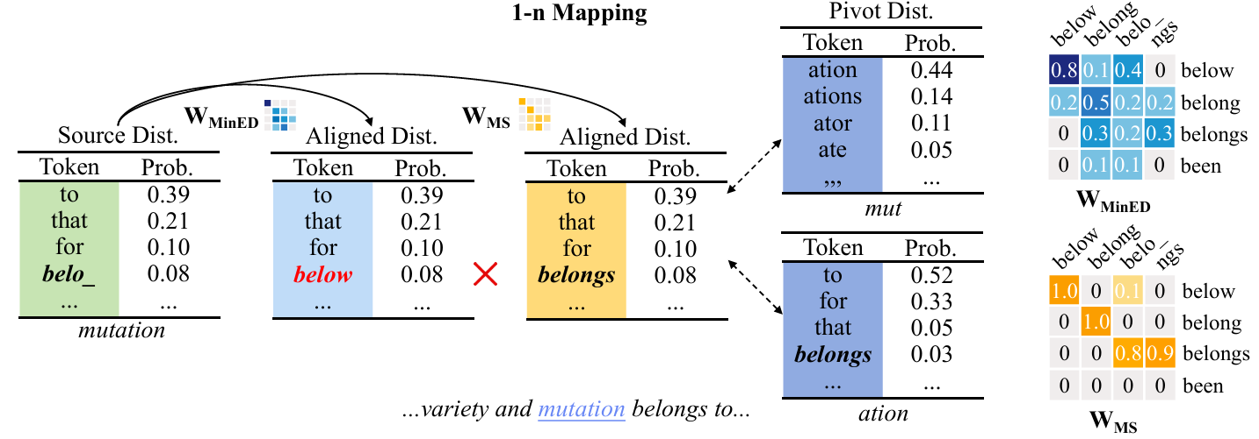
3.方法
知识融合
  分布对齐（distribution alignment）

Slide 26
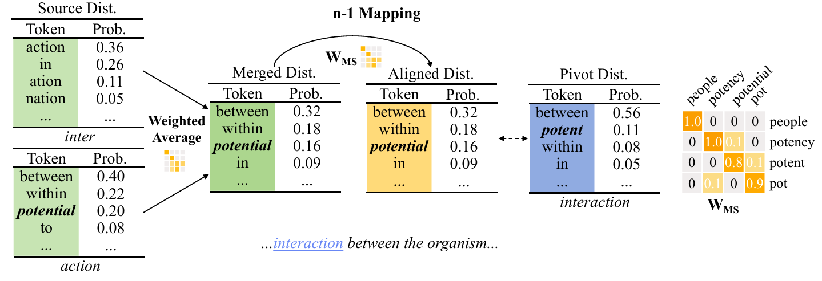
3.方法
知识融合
  分布对齐（distribution alignment）

Slide 27
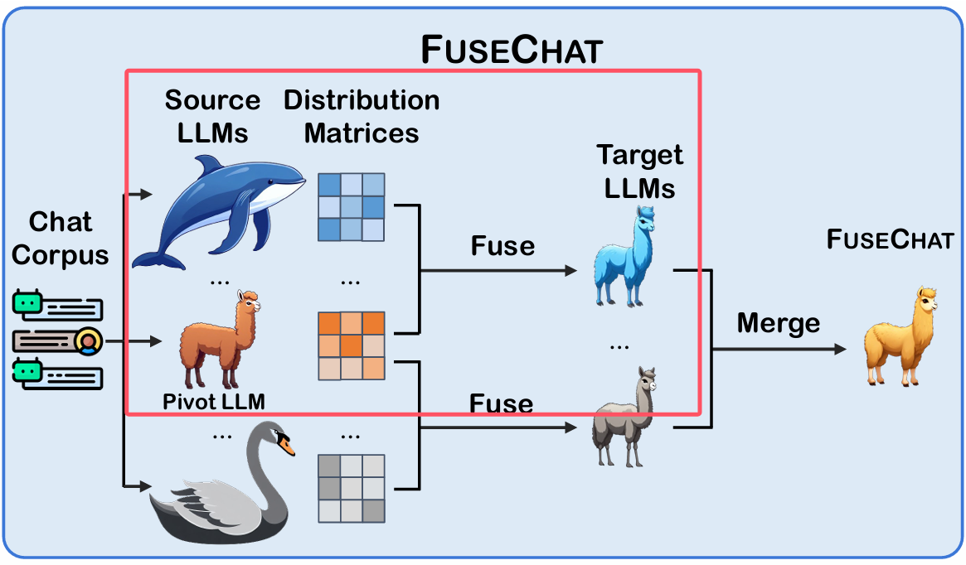

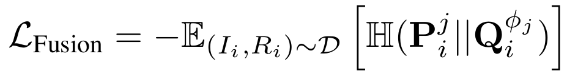

3.方法
知识融合
  知识两两融合：
  训练目标：
知识蒸馏
监督学习损失

Slide 28
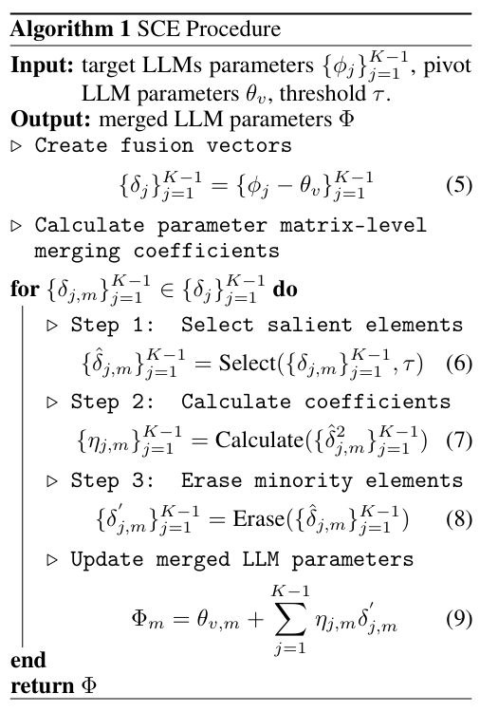
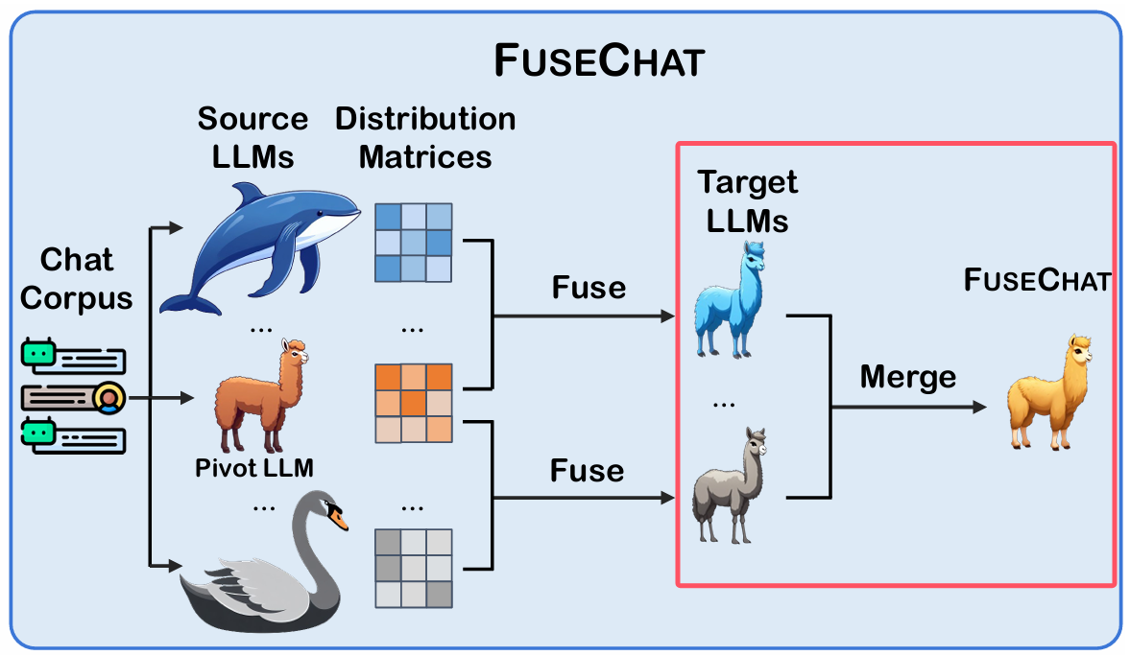
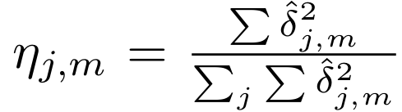
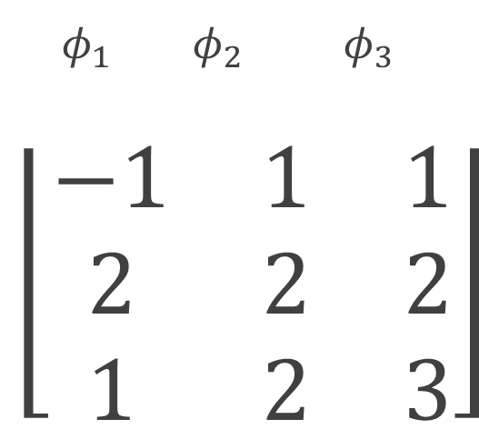
3.方法
模型合并
$φ_{1}$ $φ_{2}$ $φ_{3}$
$$\left\lfloor \begin{matrix}−1 & 1 & 1 \\ 2 & 2 & 2 \\ 1 & 2 & 3\end{matrix}\right\rfloor$$
Notes:
得到多个目标模型后，作者就在权重空间中对模型进行合并
合并过程分为三步
首先时选择，作者认为不同模型同一参数维度上，如果方差越大，那么就说明模型优势的区分度越高，因此作者选择方差前%tau的维度出来进行下一步操作
接着是根据选出的不同模型的参数相对大小来计算权重
最后，由于两个模型参数在同一纬度如果符号不一样，说明这两个模型在这个参数维度上存在冲突，因此作者将与总体方向冲突的参数擦除掉，置为0

Slide 29
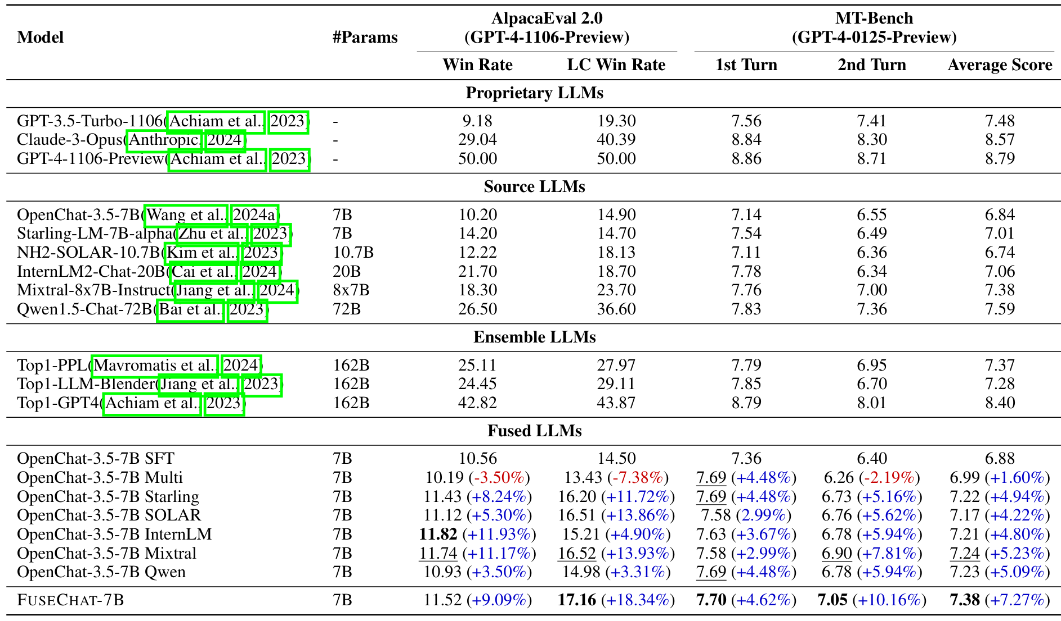
4.实验
主要实验结果
Notes:
然后我讲解一下这个文章的主要的实验结果
这个实验的第一个评价指标是win rate，他是与gpt4相比生成的内容更优的比率，lc win rate是去除掉生成内容长度的影响后，模型生成的内容更优秀的比率
第二个是推理任务得分，他主要是给模型输入例如数学问题之类的推理问题，然后模型生成推过程和答案，然后gpt4评价他的推理过程和答案的得分，得分越高，说明生成的内容越好
第一行是专用模型的实验结果
第二行是源模型的实验结果
第三行是集成方法的实验结果
我们主要是看第四行的实验结果
第一个sft模型是指在中心模型上进行监督微调产生的结果
Muti是指fuseLLM的结果
后面的模型是与中心模型两两知识融合后的目标模型的结果
最后一个是目标模型参数合并过后的结果
此实验结果可以看出fusechat在这几个指标上都达到了最优，相较于原始监督的微调模型都有较大提升

Slide 30
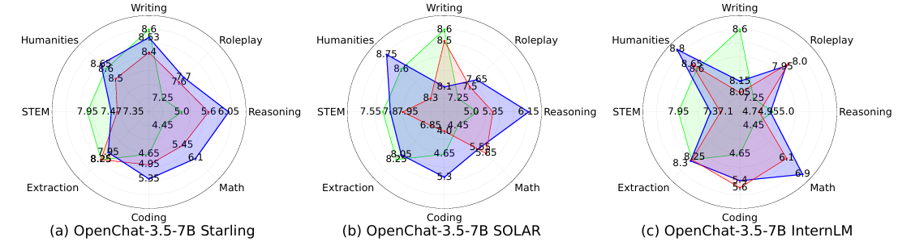
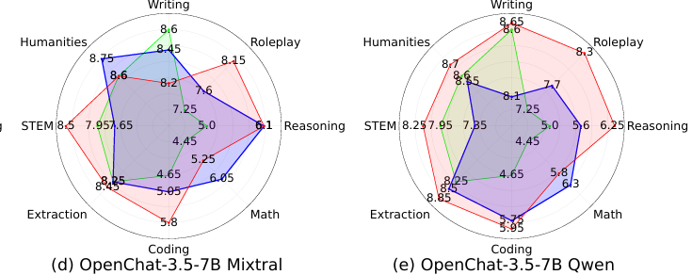
4.实验
主要实验结果
Notes:
这个图展示的是fusechat与目标模型以及源模型之间的结果对比，
可以看出fusechat融合了不同模型的优势，比如图e，中心模型在math上的得分较低，但是融合了源模型这方面的优势后，其在math上的准确率也得到了提升

Slide 31
5.总结
本文主要工作：
  是对FuseLLM的改进，通过两两知识融合缓解了知识蒸馏（知识融合）的难度
  通过知识蒸馏以及模型合并将不同架构和大小的模型融合到一起，合并了不同模型各自的优点
  通过实验结果证明了FuseChat的优越性能
Notes:
最后，对这篇文章进行一个总结
这篇文章，他主要是对fusellm的一个改进，通过两两知识融合的技术缓解了知识蒸馏的难度
然后，通过知识蒸馏以及参数合并的操作，合并了不同模型的知识以及优势
最后通过实验证明了fusechat的优越性能

Slide 32
4.权重对齐

Slide 33
Model Fusion via Optimal Transport
作者： Sidak Pal Singh、Martin Jaggi
Notes:
洛桑联邦理工学院
发表在了2019年的neurIPS

Slide 34
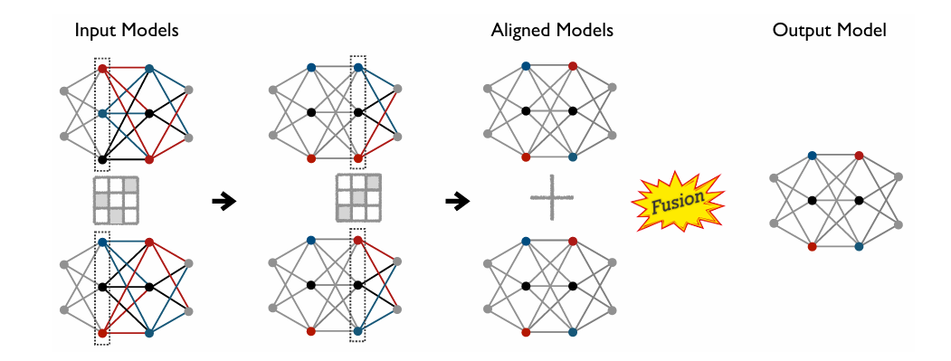
1.介绍
相关方法：
  集成方法：耗费资源
  参数直接平均：同一功能的网络，权重很可能不一样
  知识蒸馏：训练数据可能是私有的
贡献：
  利用最优传输解决了每一层权重对齐的问题
  通过实验证明其性能优于传统参数直接平均的方法
Notes:
首先还是先介绍一下这篇文章的主要工作
这文章主要是为了解决这三种方法里存在的问题
第一个集成方法，之前讲过了，它主要缺陷是资源耗费比较大
第二个是参数平均，有研究表明，同一功能的两个模型，如果他们的初始化参数不同，那么最后训练后得到的参数也会有很大的不同，如果直接平均参数，那么往往会得到很差的效果
第三个是知识蒸馏，知识蒸馏的前提是能够的到教师模型的训练数据，如果教师模型的训练数据私有，那么就无法进行知识蒸馏
为了解决这三个方法存在问题，作者提出了利用最优传输来解决参数对齐的问题，让两个差距很大的参数对齐到差距较小的参数
实验证明，对齐后的参数进行平均其效果远优于参数直接平均的方法

Slide 35
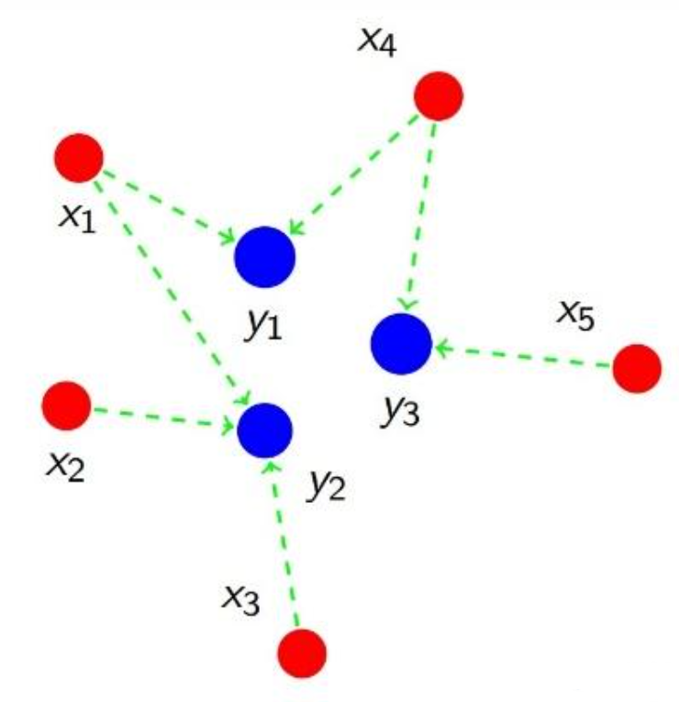
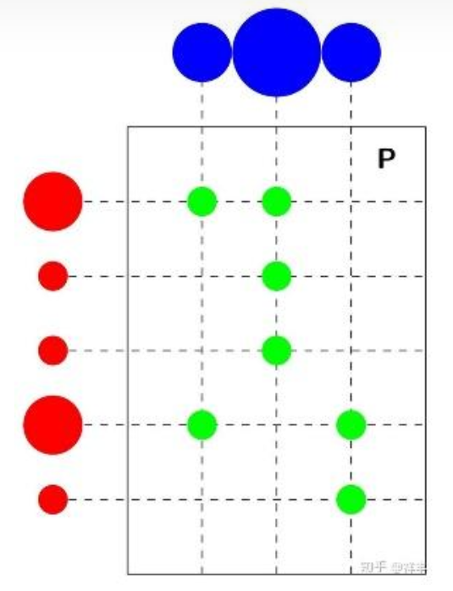
2.最优传输(Optimal Transport)
起源：蒙日（Monge）两百多前提出，将一个沙盘的沙子以最小花销传输到另外一个沙盘。
蒙日问题
最优传输矩阵
Notes:
首先介绍一下最优传输
最优传输他的起源是蒙日问题，他是蒙日两百多年前提出的，其问题是如何将一个沙盘里的沙子以最小的花费传输的另一个沙盘里的沙子
如这个图所示，
在不同的地方有几堆沙子，就是图中红色点，蓝色点就是沙子需要运往的目的地，红色点离蓝色点的距离越远，那么开销就越大，
现在我们需要将这几堆沙子以最小的代价运输到蓝色点
这个运输过程可以用一个矩阵描述，就是右边这个图
绿色点就代表从红色点要运多少沙子到蓝色点
这个矩阵有一个约束
就是绿色点横着相加就等于红色点的值
竖着相加就等于蓝色点的值
在最优传输问题中还规定了每个点相加必须为1，相当于将这些点的值归一化来表示这些点的概率测度
通过这个约束以及每个点之间的开销，我们可以用线性规划的计算求解出这个最优传输矩阵

Slide 36
3.动机
参数直接平均存在的问题：
  神经元之间往往缺少一对一关系。
  如果知道了神经元间一对一对应关系，那么就可以直接平均参数
Notes:
然后，介绍这篇文章他的一个动机
不同神经元间他往往缺少一对一的关系
例如这个图，有两个功能相同的模型但是他们的参数差距很大
在这一层中，第一个神经元可能不与第二个模型中的第一个神经元相对应，而是与第二个模型中的第三个神经元相对应
如果我们知道同一层中不同神经元的一一对应关系，那么我们就可以直接在参数空间融合这两个模型
神经元之间的对应关系，可以用一个置换矩阵来表示，神经元之间对齐则使用置换矩阵乘以对应神经元参数即可

Slide 37



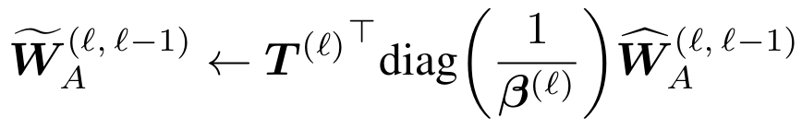

4.方法
概率测度（Probability Measures）定义：
对齐输入权重边：
获得传输矩阵并对齐：
权重平均融合：
Notes:
为了求出置换矩阵，作者把权重对齐问题转换为了一个最优传输的问题
在这篇文章中权重对齐是在每一层中进行的，当进行到l层时，前面的所有层都以及对齐完毕
在这里，我们像描述如何将两个神经网络对齐，然后后面扩展到多个神经网络对齐
首先，我们定义每个层的概率测度
其中alpha代表的是每个神经元的重要度，这这篇文章中，作者认为每个神经元同等重要，即他们的概率分布都为1/n
X和Y则是代表的每个神经元的基本度量，表示神经元在度量空间所处的位置
在对齐第l层之前，首先要对其其输入边的权重，因为上一层的神经元对齐后，会影响这个输入边的排列很分布
对齐方式就是直接与上一层的传输矩阵相乘，乘以diag这一项的原因是，我们在对其概率分布赋值时进行了归一化的操作，因此要除以这一项去除掉归一化的影响
然后接下来我们通过这一层的概率测度来求解出最优传输矩阵，然后用得到后的最优传输矩阵与权重相乘，就得到了对齐后的权重
最后再将对齐后的权重进行融合，例如简单的直接平均从而得到融合后的模型

Slide 38
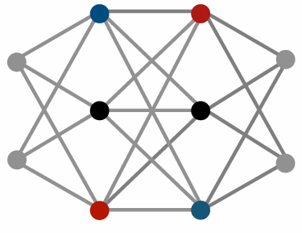



4.方法
基础度量（ground metric）
基于激活的对齐（Activation-based alignment）
  抽样n的训练样本输入网络当中，记录每个神经元在每个输入上的激活函数值，作为基础度量
$${\left\{ACTS(s_{i})\right\}}_{i=1}^{n}$$
基于权重的对齐（Weight-based alignment）
  直接将每个神经元的输入边的权重作为基础度量
$${S=\left\{s_{i}\right\}}_{i=1}^{n}$$
两个神经元间的距离用欧式距离计算
$$D_{i,j}={\left\|X_{k}[l]−Y[l]\right\|}^{2}$$
Notes:
然后，对于神经元基础度量的计算，作者提出了两种方式来计算
第一个时基于激活的计算方式，
就如右边这个图描述
作者首先在训练数据中随机采样一些样本输入到网络中，然后记录每个神经元对应输入的激活函数的值，然后将这些值组成的向量作为一个数据元的基本度量
作者认为，如果两个神经元越接近，那么他们的激活值就应该接近
第二个就是基于权重的度量
作者直接将输入边权重作为神经元的基础度量
然后计算两个神经元之间的距离，作者就直接使用的欧式距离来计算的

Slide 39
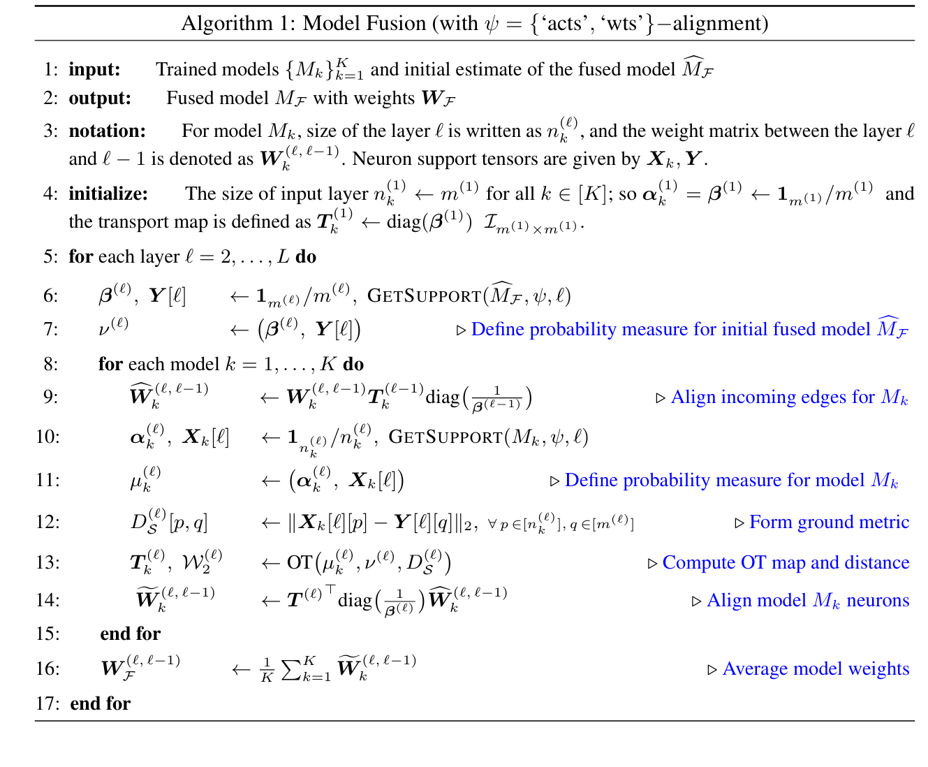
4.方法
多模型融合
Notes:
这个就是多个模型融合的算法
这个算法的输入就是需要融合的所有模型，以及融合模型的初始化模型
输出就是融合后的模型权重
首先算法遍历不同层的神经元，
先计算出初始化模型的概率测度以及基础度量
然后依次融合每个模型
融合过程也想之前两个模型融合一样，先对齐输入边权重，然后计算概率测度，概率测度，
接着计算两个网络不同神经元间的距离，
最后利用最有传输求解出最优传输矩阵
然后与权重相乘完成对齐
最后将对齐后的权重直接平均就得到的输出参数

Slide 40
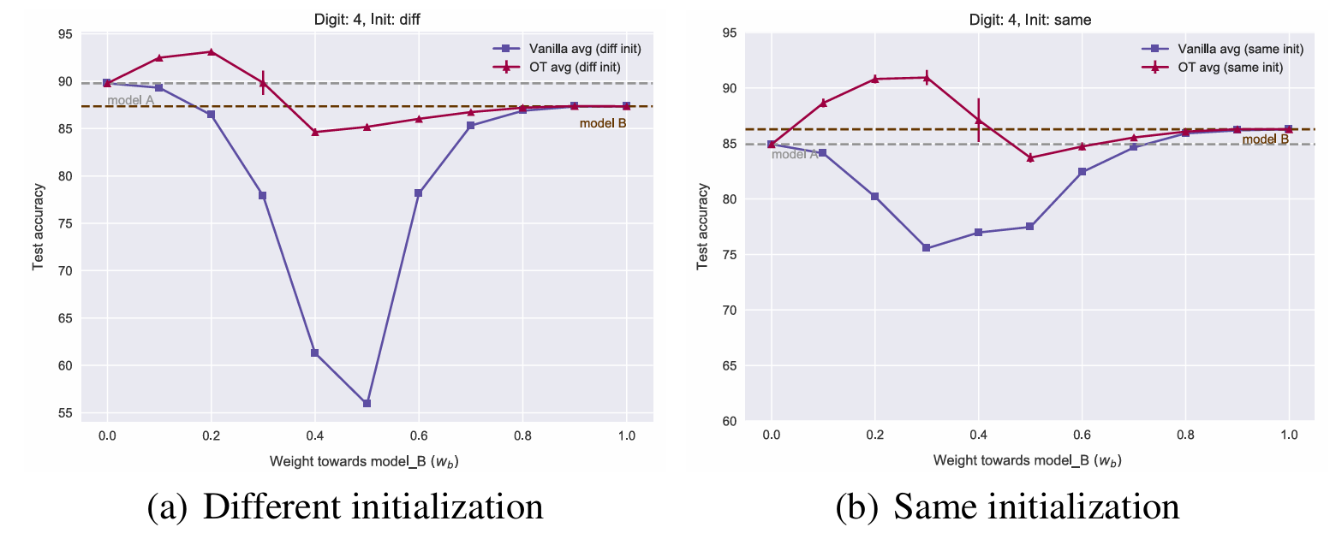
5.实验
实验设置：模拟联邦学习情景，一个模型更强大，另一个模型在特定领域有专有知识
      例如对于手写数字来说，一个模型他能识别1-9中除了4的任何数字
      另一个模型则只能识别数字4
Notes:
然后，介绍一下这篇文章的主要实验结果
第一个实验作者模拟了联邦学习的情景，即一个模型他的训练数据范围更广，知识更加全面，另一个模型则是只在特定领域有较强的性能，
然后实验结果如图
对于两个不同的模型，他们初始化参数相同时，那么直接平均参数的方法还能够保持相当的性能，
但是在两个初始化参数不同的模型上，他的性能就下降的非常快
而作者提出的对齐后在融合的方法，则实现了相当好的性能

Slide 41
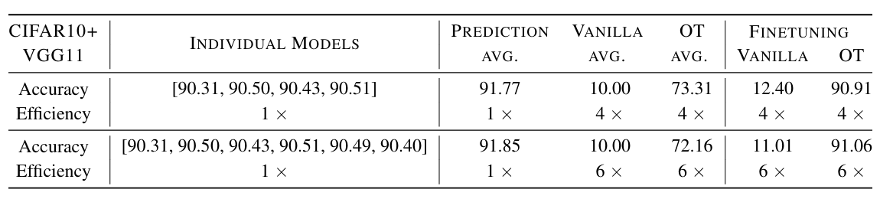
5.实验
实验设置：模拟集成学习情景，将多个模型合并
Notes:
然后，作者还进行了合并多个模型的实验
他将多个在cifar 10上训练的模型进行融合，可以发现，直接平均的模型效果非常的差，而对齐在融合则保持的相当的性能
并且，在少量微调的情况想，对齐后的模型能迅速恢复性能，而直接平均得到的模型则没有成功

Slide 42
6.总结
本文工作总结：
  利用最优传输解决了模型在权重空间对齐的问题
  解决了一次知识迁移，在训练数据得不到的情况下也可以实现模型合并，而不需要训练数据来训练

Slide 43
5.总结

Slide 44
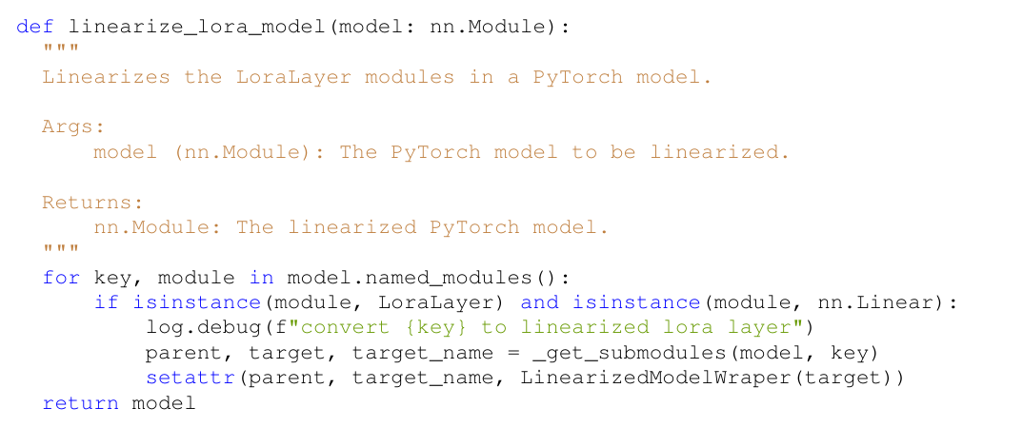
1.阅读论文时的小疑问

Slide 45
2.存在的问题
基础较差，阅读较慢
代码运行不了，并且缺乏相关编程经验

Slide 46
3.一些小想法
线性微调后的模型，相当于加了一个全连接层
在模型权重合并前，能否使用最优传输，使他们的任务向量更加正交，减轻他们之间的干扰？

Slide 47
谢谢聆听
请老师批评指正

